Slide 1



BUDŻET GMINY HALINÓW
NA 2026 ROK

Slide 2
Projekt budżetu na 2026 r zestawienie planowanych wielkości
Wyszczególnienie | Kwota | %
Dochody ogółem | 162 111 030,00 | 100,00
Dochody bieżące | 142 447 546,00 | 87,87
Dochody majątkowe | 19 663 484,00 | 12,13
w tym, ze sprzedaży majątku | 120 000,72 | -
Wydatki ogółem | 169 307 995,72 | 100,00
Wydatki bieżące | 122 807 639,49 | 72,54
w tym, na obsługę długu + poręczenia | 3 692 500,00 | -
Wydatki majątkowe | 46 500 356,23 | 27,46
Wynik budżetu | -7 196 965,72 | -
Przychody ogółem, w tym: | 11 974 413,72 | 100,00
Przychody jednostek samorządu terytorialnego z niewykorzystanych środków pieniężnych na rachunku bieżącym budżetu, wynikająca z rozliczenia dochodów i wydatków nimi finansowanych związanych ze szczególnymi zasadami wykonywania budżetu określonymi w odrębnych ustawach oraz przychody jednostki samorządu terytorialnego wynikające z rozliczenia środków określonych w art. 5 ust. 1 pkt 2 ustawy i dotacji na realizację programu lub zadania finansowanego z udziałem tych środków | 1 974 413,72 | 16,49
Kredyt | 10 000 000,00 | 83,51
Rozchody ogółem, w tym: | 4 777 448,00 | 100,00
Spłaty kredytów | 3 900 000,00 | 81,63
Spłaty pożyczek | 877 448,00 | 18,37

Slide 3

DOCHODY GMINY HALINÓW
NA 2026 ROK

Slide 4
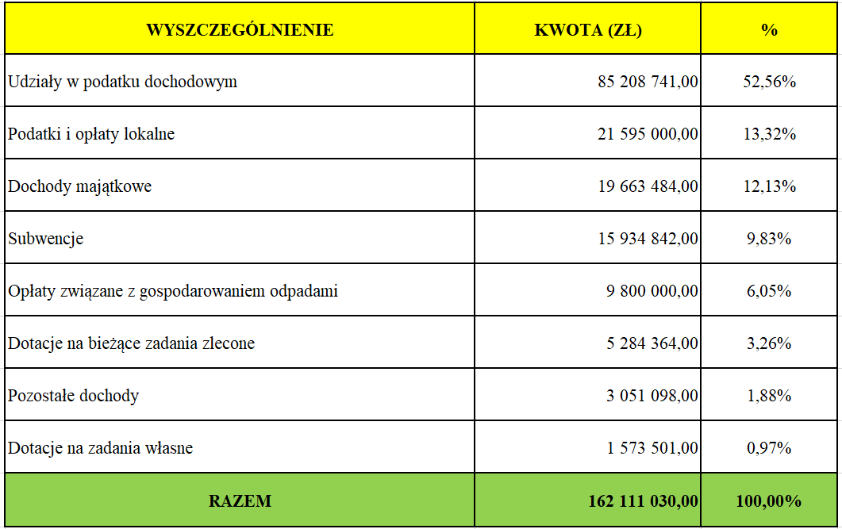
Struktura dochodów
Gminy Halinów na 2026 rok

Slide 5
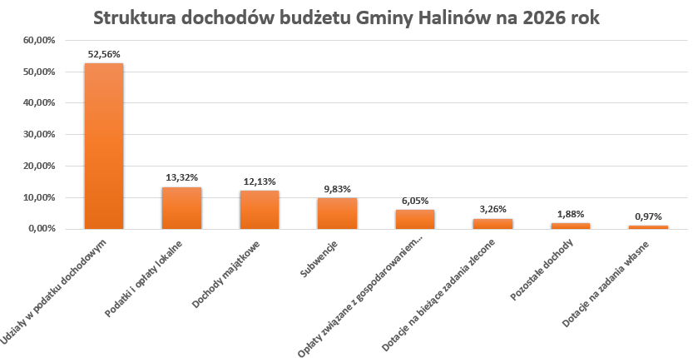

Slide 6

WYDATKI GMINY HALINÓW
NA 2026 ROK

Slide 7
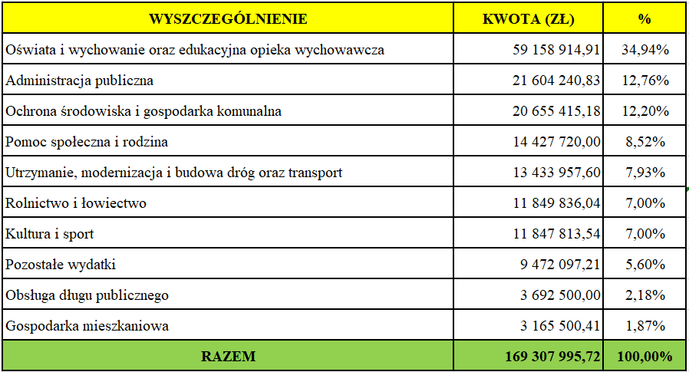
STRUKTURA WYDATKÓW OGÓŁEM BUDŻETU GMINY HALINÓW NA 2026 ROK

Slide 8
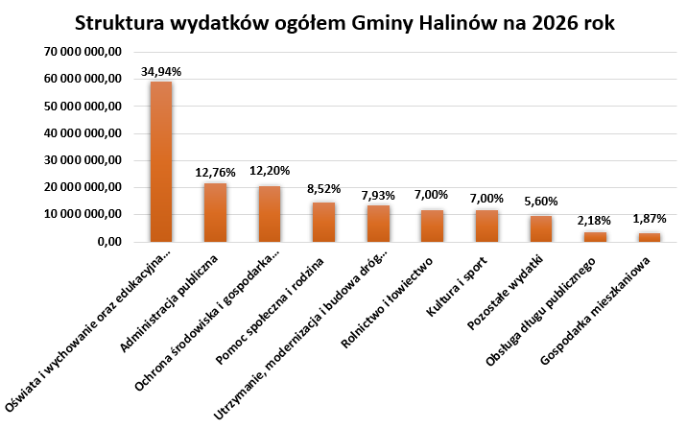

Slide 9
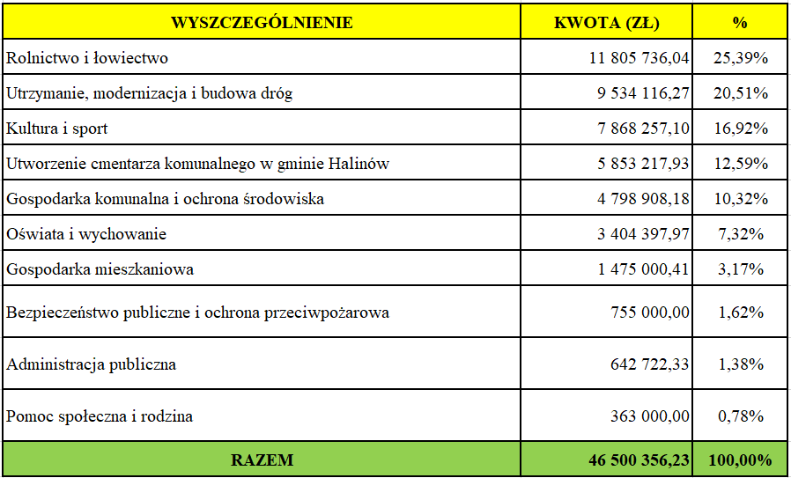

Slide 10
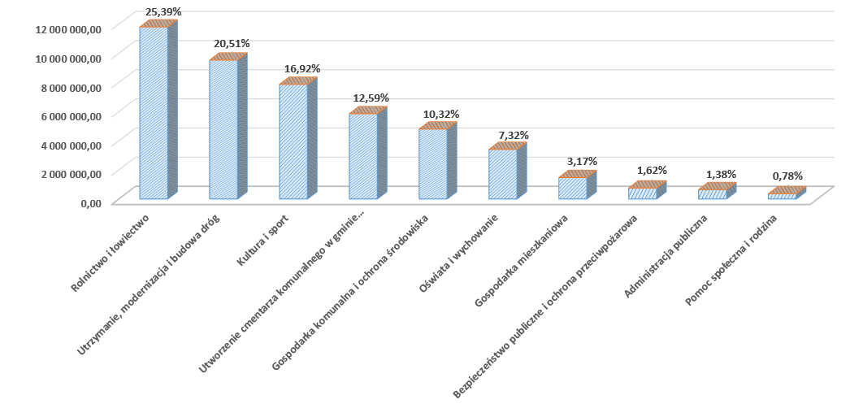

Slide 11
Fundusz Sołecki 2026r.
Wyszczególnienie | Plan | %
Modernizacja infrastruktury drogowej | 405 763,60 | 45,60%
Budowa i rozbudowa placów zabaw/siłowni | 142 770,75 | 16,05%
Organizacja pikników kulturalnych – integracja mieszkańców | 82 349,44 | 9,26%
Doposażenie Ochotniczych Straży Pożarnych w celu zapewnienia gotowości bojowej | 57 655,83 | 6,48%
Pozostałe wydatki m.in. (zakupy koszy na odpady oraz ławki na potrzeby sołectw, zakup wyposażenia do świetlic wiejskich) | 56 477,14 | 6,34%
Modernizacja oraz zakup materiałów dydaktycznych w jednostkach oświatowych | 54 727,95 | 6,15%
Modernizacja oświetlenia ulicznego | 45 000,00 | 5,06%
Zakup monitoringu | 45 000,00 | 5,06%
Razem | 889 744,71 | 100,00%

Slide 12
Fundusz Sołecki 2026r.

Slide 13

ZADŁUŻENIE
GMINY HALINÓW

Slide 14
ZESTAWIENIE PLANOWANEGO ZADŁUŻENIA GMINY HALINÓW
Wyszczególnienie | Budżet 2026 r.
Dochody ogółem | 162 111 030,00
Kwota długu na dzień 31.12.2026r. | 61 003 398,00
Rozchody /spłaty rat/ | 4 777 448,00
Wskaźnik zadłużenia | 37,63 %

Slide 15

Dziękuję za uwagę!
Skarbnik Halinowa
Elżbieta Wiśnioch-Dębska
Sporządził:
Kamil Kowalczyk
Kierownik Referatu Dochodów Budżetowych

